Slide 1
Mapping penelitian pemerintahan
(Dr. Sutoro Eko)
Pengampu mata kuliah :
B. Hari Saptaning Tyas & Condrodewi Puspitasari

Slide 2
PERMASALAHAN DALAM PENELITIAN SKRIPSI
PERMASALAHAN TERLALU MELEBAR
BERUSAHA DITERTIBKAN
KONSEP 5 G

Slide 3



Filsafat Mikro PENELITIAN
ONTOLOGI
EPISTEMOLOGI
AKSIOLOGI
MASALAH
Masalah (fenomena) pemerintahan atau fenomena manusia apa yang akan Anda diteliti? Mengapa masalah itu mau Anda teliti? Apa relevansi masalah itu dengan studi & praktik pemerintahan?
TEORI
Perspektif apa yang Anda gunakan untuk menjawab masalah? Atau, bagaimana Anda menggunakan perspektif pemerintahan untuk menjawab masalah? Apa kebaruan (novelty) yang Anda sajikan?
METODE
Metode apa yang Anda gunakan untuk mendukung perspektif dan argumen Anda? Bagaimana Anda mencari data? Bagaimana Anda menyajikan narasi-deskripsi?
Sutoro Eko
www.yourwebsite.com

Slide 4




MAKNA PEMERINTAHAN
INSTITUSI
Struktur, kelembagaan, dan organisasi yang menyelanggarakan negara
SUBSTANSI
Perbuatan pemerintah secara politik, hukum dan administrasi dalam mengatur-mengurus negara dan warga
RELASI
Hubungan antara pemerintah dengan negara, parlemen, birokrasi, rakyat, warga dan masyarakat

Slide 5










FUNGSI PEMERINTAHAN
GOVERNING
Memerintah: mengatur dan mengurus
RULING
Menguasai kekayaan, aset dan kekuasaan (rakyat).
ORDERING
Menjaga dan menata wilayah dan masyarakat
REGULATING
Membuat dan melaksanakan hukum untuk memastikan hak- kewajiban warga
STEERING
Mengarahkan visi dan kebijakan
SERVING
Melayani warga, negeri, bangsa

Slide 6





LIMA KONSEP KUNCI PEMERINTAHAN
GOVERNMENT
GOVERNING
GOVERNABILITY
GOVERNANCE
GOVERNMENTALITY
Struktur, institusi dan sistem pemerintahan
Perbuatan dan aktivitas pemerintah memerintah
Otoritas, responsibilitas, akuntabilitas, kapasitas pemerintah dalam memerintah
Tata pemerintahan atau interaksi antara pemerintah dengan masyarakat sipil dan masyarakat ekonomi
Kepemerintahan: strategi, taktik, rasionalitas, seni, teknologi pemerintahan dan perbuatan memerintah

Slide 7
FENOMENA PEMERINTAHAN
P e m e r i n t a h a n S e b a g a i O b y e k K a j i a n
Divided government
Pemerintahan tidak langsung
Kesuksesan dan kegagalan reformasi daerah
Kegagalan reformasi
birokrasi
Pemerintahan populis
Kepemimpinan konservatif
Rezim anggaran teknokratik
DPRD mandul
Musyawarah desa formalistik
Kegagalan pemerintah
Negara peraturan
Negara administratif
Negara birokratik
Pemerintahan pasar
Pemerintahan rakyat
Marginalisasi BPD

Slide 8




FENOMENAMANUSIA(EKOLOGIS, SOSIAL, EKONOMI-POLITIK)
Pemerintahan Sebagai Perspektif
Hubungan manusia dengan alam, ekologi dan agraria
Relasi sosial dan kemasyarakatan
Pembangunan & pemberdayaan
Kemiskinan, keterbelakangan dan ketimpangan

Slide 9
KONSEP 5 G
GOVERNMENT (G1 )
GOVERNING
(G2)
GOVERNABILITY
(G3)
GOVERNANCE
(G4)
GOVERNMENTALITY
(G5)

Slide 10
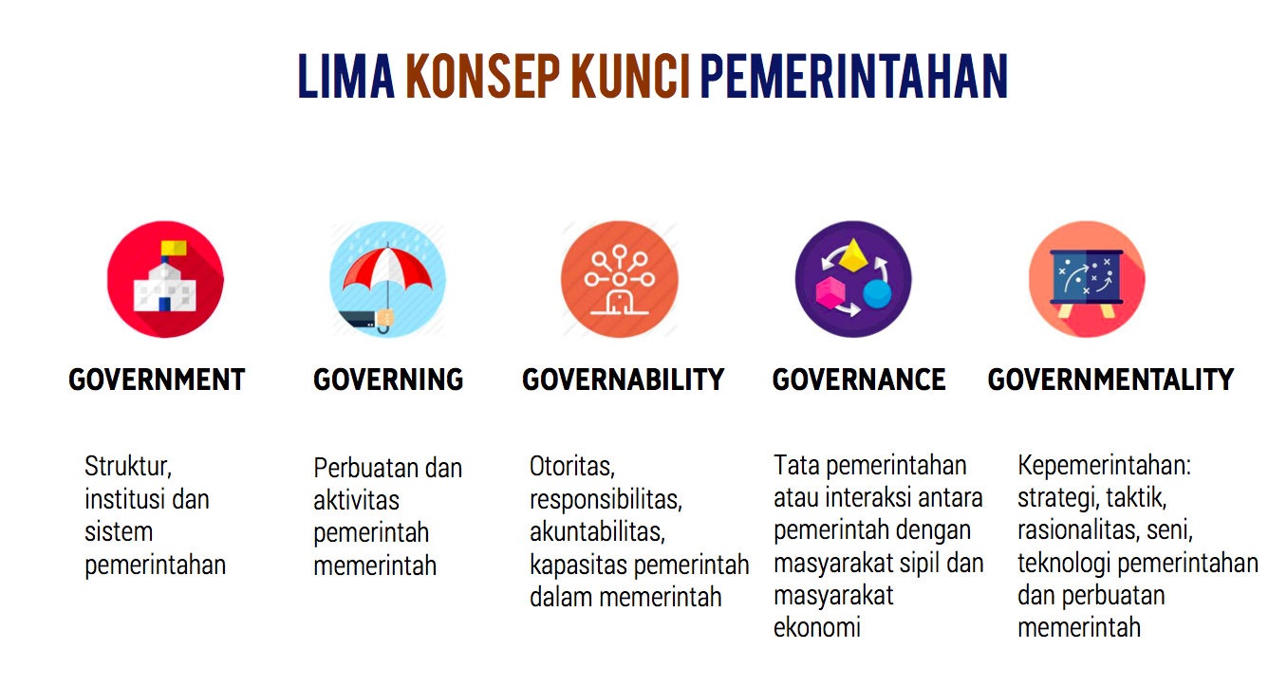

Slide 11
FENOMENAMANUSIA(EKOLOGIS, SOSIAL, EKONOMI-POLITIK)
Pemerintahan Sebagai Perspektif
Hubungan manusia dengan alam, ekologi dan agraria
Relasi sosial dan kemasyarakatan
Pembangunan & pemberdayaan
Kemiskinan, keterbelakangan dan ketimpangan

